Slide 1
DRAGUTIN TADIJANOVIĆ
(1905.-2007.)
Pjesnik zavičajnih i osobnih tema te jednostavnog pjesničkog izraza

Slide 2

PJESNIKOV LIK

Slide 3
PJESNIKOV ŽIVOTNI PUT
“Dragutin Tadijanović rođen je 4.studenoga 1905. godine u Rastušju kod Slavonskog Broda. Završio je Realnu gimnaziju u Slavonskom Brodu te povijest, južnoslavenske književnosti i filozofiju na Filozofskom fakultetu u Zagrebu 1937. godine. Djelovao je kao urednik u izdavačkim poduzećima: Narodne novine, Matica hrvatska, Zora, Djela hrvatskih pisaca i Hrvatski pjesnici.
Bio je ravnatelj Instituta za književnost Akademije znanosti i umjetnosti kao prosvjetni viši pristav u Banovini Hrvatskoj, u Društvu književnika Hrvatske predsjednik (1964.-1985.).”
“Vremenski okvir, u kojem se pojavljuje i razvija pjesnička ličnost Tadijanovićeva, jest razdoblje između dva svjetska rata, burno, revolucionarno, složeno doba, puno traženja i proturječja u svim oblastima duhovnog i materijalnog života.”
“Čim su se pojavili prvi Tadijanovićevi stihovi, u njima se očitovao sasvim novi svježi talent, koji ni po sadržaju, ni po formi nije imao pred sobom uzora.”
(Kaštelan, 1975.: 510-511)
https://hr.wikipedia.org/viki/Dragutin Tadijanović

Slide 4
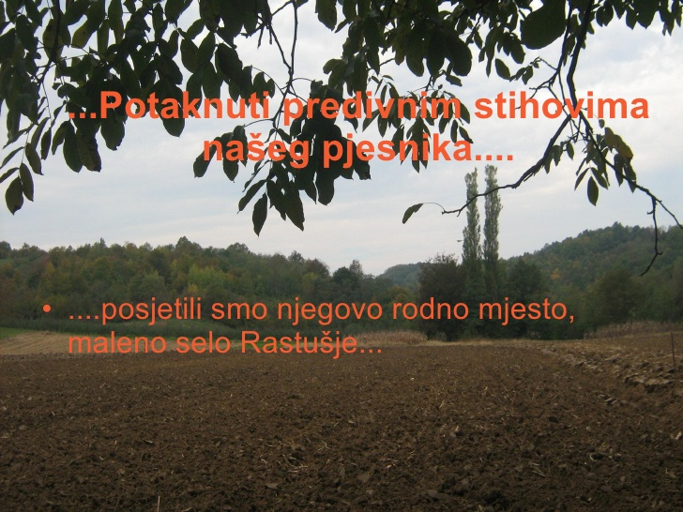
TADIJANOVIĆEVO RODNO RASTUŠJE

Slide 5
PJESNIČKI RAD I ZBIRKE PJESAMA
“ Prvu pjesmu - Tužna jesen - pjesnik je objavio u đačkoj Omladini 1922. pod pseudonimom Margan Tadeon. Pod svojim imenom objavljuje od 1930. u Književniku i Hrvatskoj reviji. Objavio je oko petsto pjesama u dvadesetak zbirki od 1930. do 1994.:
Pepeo srca, Dani djetinjstva, Tuga zemlje, Pjesme, Blagdan žetve, Gost u Vučedolu, Srebrne svirale, Prsten, Večer nad gradom, Pjesme i proza, Poezija, Vezan za zemlju, Sabrane pjesme, San, Prijateljstvo riječi, Moje djetinjstvo, Kruh svagdanji, More u meni, Dom tajnovitosti, Čarolije, Sabrana djela I-V.
U prvoj etapi mladi pjesnik, napustivši zavičaj, odlazi u Zagreb i ostaje povezan s djetinjstvom i prirodom Rastušja u zbirci – Dani djetinjstva.
U drugoj etapi koja počinje pjesmom – Večer nad gradom - pojavljuju se novi urbano-povijesni sadržaji u zbirci – Prsten.
Nastavljajući tradiciju slobodnog stiha od Kamova do Krleže i A.B.Šimića ostaje pjesnik svakodnevnog govora. Česte su pauze u stihovima, spor je pjesnički ritam, stih je narodni 8-erac i 10-erac.”
“Pjesnik zadržava tematiku svakidašnjih egzistencijalnih pitanja i afektivni odnos prema svijetu.”
(T.Maroević)
https://hr.wikipedia.org/viki/Dragutin Tadijanović

Slide 6
TADIJANOVIĆEVE PEJZAŽNE, MISAONE,
POVIJESNE, OSOBNE PJESME I BALADE
Pjesnik je pisao pjesme uglavnom slobodnog stiha (bez rime) o prirodi rodnog Rastušja, refleksije ili misli o životu, uspomene na dane djetinjstva i mladosti te balade tužnog ugođaja.
“U pjesmi - Elegija o pjesniku koji nije dugo pjevao (1953.) pjesnikov lirski subjekt postaje distanciran.
Urbani ili gradski ambijent dočarava u pjesmi - Večer nad gradom - te napušta ruralni ili seoski svijet vezan uz djetinjstvo u zavičaju.
Novi urbano-povijesni sadržaji prevladavaju u pjesmama: Kad me više ne bude, Ljudski vijek Razgovor sa sjenom visoke planine, Sjeni Julija Klovića, Želiš li napisati pjesmu?.
Zbirkom – Prijateljstvo riječi – pjesnik ostavlja idealizirani svijet lirike, a tematiziranje vlastite pozicije pjesničkog subjekta izrazito je u pjesmama: More u meni, Oblak, Ljudsko govorenje, Na stolu kruh, Grozd, Pjesanca svetom Vlahi u Dubrovniku.”
https://hr.wikipedia.org/viki/Dragutin Tadijanović

Slide 7
“SREBRNE SVIRALE”
“Od 1960. godine Tadijanović je pod ovim naslovom priređivao i u dvadesetak izdanja u Školskoj knjizi objavljivao svoje izabrane pjesme. Zbirka je podijeljena u dva dijela: Romon mladog izvora donosi mladenačke stihove nastale 1920.-1935. godine, uključujući i ciklus Dani djetinjstva u kojem su najpoznatije Tadijanovićeve pjesme za djecu, a drugi dio – Večernja rumen, zrele stihove, nastale nakon petnaest godina pjesničke šutnje, od 1950. godine. Objavljene su prema zadnjem, za života pjesnika objavljenom izdanju, onom iz 2004.godine. “
“Evo, što je pjesnik rekao o svojoj inspiraciji za prvu pjesmu:”
“Tko da se poslije toliko godina sjeti koji je to i kakav, bio trenutak kad je moja ruka posegnula za papirom i olovkom, ili tintom da napiše prvu pjesmu, najranija je slika iz ljeta 1918., dok još nisam navršio ni trinaestu, u našem vinogradu, odakle se vidi Brod i vijugava Sava…”
http://lektire.hr
Srebrne svirale/eLektire

Slide 8
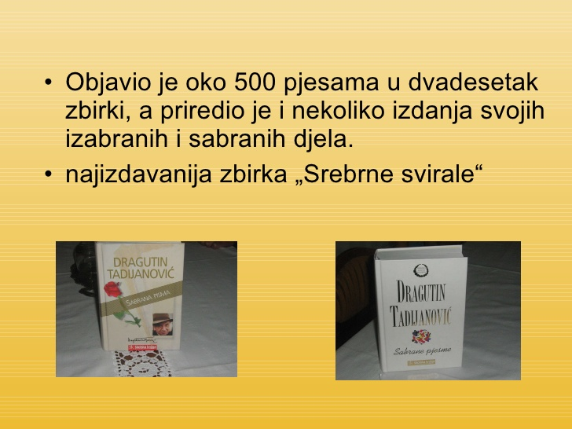
PJESNIČKA ZBIRKA “SREBRNE SVIRALE”

Slide 9
PJESMA “VISOKA ŽUTA ŽITA”
Stihovi te pjesme vrlo su slikoviti zbog pjesničkih slika koje dočaravaju zrelo žitno klasje početkom ljeta. Pjesma počinje vizualnom pjesničkom slikom koju je pjesnik izrazio stihovima na osnovi svog doživljaja:
“Kada u rumene zore
Ili u jasna jutra
Prolazim
Poljima rosnim”
Zatim slijede akustička i taktilna pjesnička slika koje podsjećaju na šum vjetra u klasju:
“Gdje mlad vjetar njiše teške klasove
Visokog žutog žita”
Završni stihovi izraženi su usporedbom kao izrazom pjesnikove osobne sreće potaknute ljepotom prirode:
“Moje srce, od radosti, glasno kuca
Kao zlatan sat.”
Stih je osmerac i jedanaesterac, većinom slobodan, osim djelomice parne rime.
(Sabrane pjesme, 1975.: 68.)

Slide 10
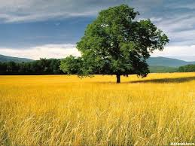
KLASJE ZRELOG ŽITA

Slide 11
“PJESMA O DUNJI I PTICI”
U pjesmi je naglašen kasno jesenski ugođaj zbog uvenule dunje na stablu u voćnjaku.
Žuta mirisava dunja simbol je rane jeseni bogate plodovima. Kad uvene, ptica odleti sa stabla u šumu.
U prvoj strofi izrazita je vidna i mirisna pjesnička slika.
Uzastopnim ponavljanjem riječi u posljednjem stihu druge strofe, izmjenom dužih i kraćih stihova te čestim stankama u stihu, ostvaren je pjesnički ritam:
“U šumu duboku; u šumu gustu, pustu.”
Obrnut je poredak riječi u stihovima druge strofe koja počinje priložnom oznakom mjesta, pa subjektom i predikatom:
“Sa stabla mirisne dunje
Ptica
Odletjela.” (pjesnik vizualnu sliku izražava inverzijom)
U zadnjoj strofi izrazita je igra riječi iskazana inverzijom i ponavljanjem riječi u stihovima:
“Ni dunje ni ptice
Nema.
Nema
Ni ptice ni dunje.”
(Sabrane pjesme, 1975..: 42.)

Slide 12
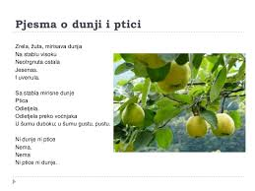
DUNJA U JESEN

Slide 13
“MIRIS LJILJANA”
Ugođaj pjesme je tužan jer iznosi sjećanje na lik djevojke koje više nema. Prevladava mirisna pjesnička slika jliljana koji mirišu kraj njenog odra:
“Šuma od ljiljana bijelih oko tvog odra miriše.”
Atmosferu sumraka u tišini pjesnik je izrazio metaforom:
“Zastori su spušteni”
Doživljaj mira i spokoja iskazan je vidnom pjesničkom slikom:
“Umorne moje trepavice, i one su sklopljene” – stih koji izražava doživljaj mira i tišine.
“Djevojka spava mirno i smješka se.”
Stih je slobodan. Izmjenom dužih i kraćih stihova, aliteracijom i asonancom te ponavljanjem riječi i stihova postignut je pjesnički ritam:
“Ljiljani su oko odra
Ukočeni.
Šuma od ljiljana bijelih oko tvog odra
Miriše.”
(Sabrane pjesme, 1975.: 150)

Slide 14
“NEBO”
Početni stihovi pjesme počinju personifikacijom, na nebu kao da nevidljivi slikar slika razne oblike:
“Nebo je modro platno
Na kojem nevidljiva ruka
Bez prestanka nove oblike slika”
Slijedi vrlo poetična vidna pjesnička slika koja kao da je vjerski nadahnuta jer predočava stado bijelih ovaca bez pastira:
“Pogledaj, u dnu neba slatko pase
Stado ovaca u bijelim runima”
Mirisna pjesnička slika cvijeća stilski je idealizirana jer percipira rumeno cvijeće koje raste i miriše do neba.
U toj idealnoj, religiozno inspiriranoj slici neba, pjesnik je dočarao bakin lik koje više nema:
“U nebeskim pašnjacima
Moja draga baka
Čuva goveda”.
Izraz – nebeski pašnjaci – je metaforičan, iskazan u prenesenom smislu kao asocijacija na nebesko prostranstvo kojim plove bijeli oblaci.
(Sabrane pjesme, 1975.: 54)

Slide 15
“NAD VINOGRADOM SUNCE I OBLACI”
Sunce , izvor topline, ukrašeno je epitetom – jarko.
Označeno je i metaforičnim izrazom – tešku glavu sagiba – kao ogromna užarena lopta koja grije Zemlju.
Sunčane zrake izražene su metaforom – tople strelice.
Sunce je personificirano jer sipa svoje tople zrake na grozdove koji dozrijevaju.
U daljini je gora, iza koje zalazi sunce, predočena epitetima – zelena, tajanstvena.
Oblaci su predočeni metaforom – nebeski putnici, jer nošeni vjetrom, kao da putuju nebom.
Pjesma završava vidnom pjesničkom slikom:
“Nad vinogradom prelijetaju grlice.”
U stihovima je česta aliteracija - ponavljanju suglasnika: s, r, t.
Pjesma je pejzažna i slikovita zbog pjesničkih slika grozdova u vinogradu obasjanom jesenskim suncem koje katkad prekriju oblaci.
(Sabrane pjesme, 1975.: 94)

Slide 16
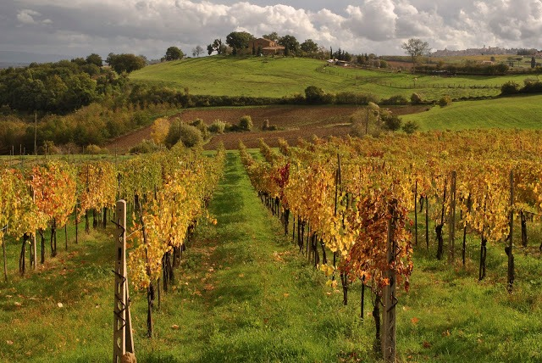
VINOGRAD U JESEN

Slide 17
“DUGO U NOĆ, U ZIMSKU BIJELU NOĆ”
Pjesma je lirska, osjećajna, osobna jer izražava sjećanje na majku koja tka za tkalačkim stanom u zimskoj noći. Stihovi počinju vizualnom pjesničkom slikom:
“Dugo u noć, u zimsku gluhu noć
Moja mati bijelo platno tka.”
Majčin lik je tužan, tuga se zrcali u suzama jer je majka osamljena u pustoj zimskoj noći dok vani tiho sniježi:
“Njen pognut lik i prosjede njene kose
Odavna je već zališe suzama.”
Snježno dvorište obasjava tračak lampe s prozorskog okna u noćnoj tišini koja je naglašena ponavljanjem riječi:
“Trak lampe s prozora pružen je čitavim dvorištem
Po snijegu što vani pada
U tišini bez kraja, u tišini bez kraja”
Pjesnik je metaforom dočarao nečujno spuštanje snježnih pahulja na tlo:
“Anđeli s neba, nježnim rukama,
Spuštaju smrzle zvjezdice na zemlju”
Ponavljanjem stihova pjesnik postiže pjesnički ritam i melodioznost stiha pa je pjesma uglazbljena:
“Dugo u noć, u zimsku pustu noć
Moja mati bijelo platno tka.”
Pjesma završava retoričkim pitanjem na koje se ne očekuje odgovor:
“O, majko žalosna, kaži što to sja
U tvojim očima
Dugo u noć, u zimsku bijelu noć?”
(Sabrane pjesme, 1975.: 170)

Slide 18
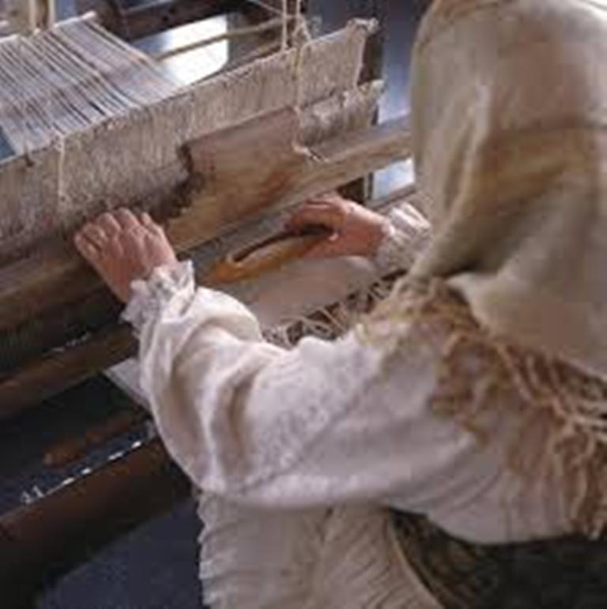
MAJKA TKA U ZIMSKOJ NOĆI

Slide 19
“STOPE U SNIJEGU”
Pjesma je pejzažna jer pjesničkim slikama kao da slika zimu. Naglašen je ugođaj snježnih gradskih ulica obasjanih uličnim svjetiljkama koje žuto gore.
Izraz – sitne zvjezdice – je metaforičan jer predočava snježne pahuljice:
“Padale su sitne zvjezdice:
Bijeli snjegovi.”
Pjesnik drugu strofu počinje inverzijom (obrnutim poretkom riječi u stihu) kojim ponavlja početni stih:
“Prolazio sam sinoć gradskim ulicama.”
Snijeg je u idućim stihovima personificiran:
“Snjegovi su stope moje posipali,
Zasipali
Tiho.”
Ujutro pjesnik otkriva trag svojih stopa koji je nezasut.
Pjesma slobodnim stihom i stilom podsjeća na lirsku prozu jer nema rime, a izraz je bogat pjesničkim izražajnim sredstvima.
(Sabrane pjesme, 1975.: 19)

Slide 20
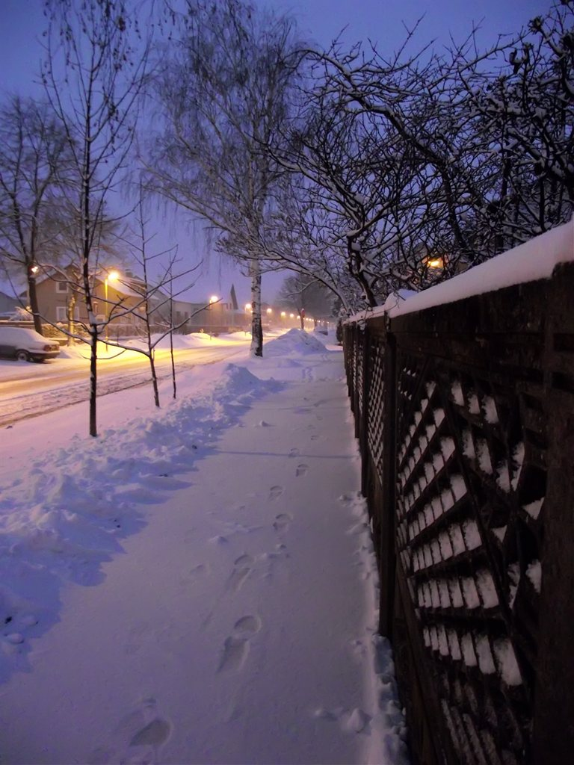
TRAG STOPA U SNIJEGU GRADSKE ULICE

Slide 21
“POZDRAV ŠUMI”
Pjesma je radosno intonirana jer pjesnika šuma raduje.
On je pozdravlja jer voli njene grane koje su predočene vidnom pjesničkom slikom:
“Kad se granje pod teškom rosom savija
Blistajući na sunčanoj svjetlosti”
Šuma je hrastova slavonska, čija su stabla vrlo čvrsta, što je iskazano usporedbom:
“A stabla stoje čvrsto kao divovi”
Šuma je toliko lijepa da joj se divi usklikom:
“O šumo, zelena šumo!”
Šuma odiše svježinom cvjetova, šumi neobično što se otkriva u stihu:
“Šuštanje lišća na granama”
Krase je bistri izvori, potoci , mahovina i šumsko bilje.
Pretposljednji stih pjesme je izražen usporedbom, pjesniku je šuma poput majke, vesele ga ptice i ptičje cvrkutanje:
“Volim te kao majku, šumo,
Tebe i tvoje ptice.”
Sastoji se od dvije sestine (strofe od šest stihova) i jednog zasebnog stiha nakon prve strofe.
Stih je slobodan, većinom osmerac i dvanaesterac.
(Sabrane pjesme, 1975.; 18)

Slide 22
“RANO SUNCE U ŠUMI”
Pjesma je pejzažna, govori o proljetnom jutru u šumi.
Počinje vidnom i taktilnom pjesničkom slikom u kojoj je vjetar personificiran, ukrašen epitetima:
“U zelene krošnje uleti
Proljetni vjetar
Mlad.”
Iduća strofa počinje metaforom, izrazom prenesenog smisla(“sunčeve tanke strelice” - sunčane zrake), zatim personifikacijom – probodoše lišće i grančice i stabla”).
Pjesnik je gibanje šume predočio taktilnom pjesničkom slikom (“čitava se šuma zanjiha”).
Suncu kao da se okrenu cvjetovi, stabla i ptice da ga pozdrave (“rosnati cvjetovi, i listovi, i male ptice, pozdraviše sunce veliko – personifikacija).
Na kraju pjesme ističu se dvije usporedbe jer su sjene stabala nalik na prste koji rišu likove, a rosa podsjeća na suze.
Pjesma je sastavljena od jedne tercine (strofe od tri stiha), dviju sestina i jedne septime (strofe od sedam stihova). Stih je slobodan, a izmjenom dužih i kraćih stihova te stankama postignut je pjesnički ritam.
(Sabrane pjesme, 1975.: 22)

Slide 23
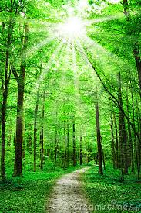
PROLJETNA ŠUMA

Slide 24
“JUTARNJA ZVIJEZDA POZLAĆEN ORAH”
Pjesma počinje metaforičkim stihom, blijedom jutarnjom zvijezdom na nebu, koju će uskoro
Zamijeniti danja svjetlost (“jutarnja zvijezda u nebo pribodena”).
Uspomena na Božić i božićno drvce je u simboličnom ukrasu (pozlaćen orah).
I početni stih druge strofe je slikovita metafora:
“Rasklopila je snene oči zora” – zabijelio se dan.
Pjesnik se sjeća cvjetanja jabuka uz potok u proljeće što u bijelim haljinama proljetno mirišu
( vidna slika).
Idućim stihovima izražava sjećanje na oca koji više u rodnom Rastušju ne čuje cvrkut ptica:
“Dopire pjesma ptičja (slušna pjesnička slika)
Do uha mome ocu…
Al on je ne sluša”
U sjećanju je i slika oca koji ore upravljajući plugom u koji su upregnuti konji što izriče usporedbom (para od konja kao tamjan u kadionici).
Prve četiri strofe se izmjenjuju kao dva distiha (strofe od dva stiha) i dva katrena (strofe od četiri stiha). Zadnja strofa je sestina.
U stihovima su česte asonance (ponavljanje samoglasnika: a, e, o) i aliteracije (ponavljanje suglasnika: j, n, r).
Pjesma je osobna jer otkriva pjesnikovo sjećanje na oca u stihovima, uspomenama.

Slide 25
“HTIO BIH POKIDATI ŽICE”
Pjesma je osobna jer izražava čežnju iskorijenjenog čovjeka za tlom s kojeg je potekao.
Stih “htio bih pokidati žice na svojoj zlatnoj harfi” - na početku pjesme metaforički ili preneseno govore da bi pjesnik želio prekinuti svoj književni rad i pjesništvo jer ga vežu spone prošlosti i vratiti se u zavičaj, u Rastušje.
Sjeća se očevog lika, doma koji propada. Htio bi živjeti poput ljudi u rodnom selu:
“Hodit ću u opancima,
Kako i oni iđahu,
I rubine nositi lanene
Što mi ih žena otkala.”
Pjesma je sjetna i nostalgična zbog tuge za rodnim domom, vrlo osjećajna, osobna i zavičajna.
Ritam pjesme je spor zbog čestih stanki u dužim stihovima.
(Sabrane pjesme, 1975.: 193-194)

Slide 26
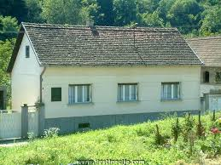
TADIJANOVIĆEV RODNI DOM

Slide 27
“VEČER NAD GRADOM”
Pjesma je objavljena u zbirci “Prsten”, u drugoj pjesničkoj etapi kada se u Tadijanovićevoj poeziji pojavljuju urbani motivi grada, ali još nije potpuno napustio zavičajne motive.
Pjesnik iznosi svoj doživljaj večeri u Firenci. Gleda sjaj firentinskih svjetiljaka što se odražava u rijeci Arno.
Dok su nad gradom blještala ta svjetla, sjetio se djetinjstva u vinogradu, kad su u Rastušju nad njim drhtale zvijezde. Oživjele su uspomene na majku, sestre i rodnu kuću:
“jeste li spremile ljetinu,
Vas tri koje ste same ostale
Kod starinske kuće mojih djedova
Čuvajući oganj da ne zgasne med zidovima…?”
U San Lorenzu pjesnik je promatrao “Zoru”, djelo ruku kipara Michelangela koje uspoređuje s rukama zemljoradnika. To je izraženo kontrastom ili suprotstavljanjem dviju pjesničkih slika: “Ne mogu vjerovati da su Vaše ruke
Mrtve. Mrtve ruke.
Mislim na moje polje koje su neznane
Ruke požele, spavaj, srce moje…”
Pjesnik teži miru, da mu srce bude spokojno dok razmišlja o umjetniku i svojim bližnjima, o onima
kojih više nema.
“Spavaj, srce moje. Vjetar, i zlato, i kosti.
I pepeo. Spavaj.”
(Sabrane pjesme, 1975.: 230-231)

Slide 28
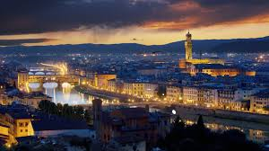
NOĆ U FIRENCI

Slide 29
“SANJAM KAKO IDEM PORED TEBE”
Pjesnik u stihovima pjesme govori o svojoj mladenačkoj simpatiji. Bježi od djevojčice, a sanja nje lik:
“Ali kad te u daljini ugledam,
Prelazim na drugu stranu, protivnu,
Gdje me nećeš opaziti
Između prolaznika mnogih.”
Misao tu prelazi iz stiha u stih pa je to opkoračenje.
U drugoj strofi je izrazita pjesnička slika jer se dječak skriva za ugla kuće ili stabla da ga ne može vidjeti:
“Pred tobom se sakrivam
Za uglove ulične
Ili za široka stabla.”
Pjesnik ipak u snu zamišlja da ide pored nje:
“U noći sanjam kako idem pored tebe.”
Strofe su sadržajno kontrastirane (suprotstavljene) s obzirom na posljednji stih pjesme.
Pjesma je lirska, osjećajna i slikovita. Sastoji se od dva katrena.
Stih je duži i kraći (dvanaesterac, jedanaesterac i osmerac).
Pjesma se odnosi na pjesničku cjelinu “Romon mladog izvora” u zbirci “Srebrne svirale”.
(Sabrane pjesme, 1975..: 83)

Slide 30
“SNOVE SNIJU STARI MASLINICI”
Pjesma je pejzažna jer predočava ljetni krajolik Dalmacije. Počinje personifikacijom maslinika u vizualnoj slici:
“Snove sniju stari maslinici;
Zelene se rodni vinogradi”
Pjesnik se divi toplom suncu mediterana jer na stablima zriju žuti limunovi, slatke naranče i masline.
Miris voća izražen je mirisnom ili olfaktivnom pjesničkom slikom:
“Šalju miris raskošno u prostor”
Vjetar je dočaran u taktilnoj pjesničkoj slici:
“Vjetar njiše vitkim čempresima”
U završnim stihovima more je personificirano, čini se kao da je zaspalo:
“More mirno. Vali pozaspali.”
U toj mirnoj slici jedino je galeb u letu, ali nitko ne zna kamo leti.
Stih je većinom slobodan, a rima je djelomice parna u posljednjim stihove prve i četvrte strofe (visine-doline; leti-leti).
Pjesma je pisana u obliku soneta jer se sastoji od dva katrena i dvije tercine.

Slide 31
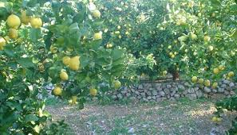
MEDITERANSKI KRAJOLIK LJETI

Slide 32
“DA SAM JA UČITELJICA”
Pjesma je dio pjesničke cjeline “Dani djetinjstva” u zbirci “Srebrne svirale”. Kao đak pjesnik je promatrao sa školske ograde kao cestom prolazi vojska ukorak, što je izrazio vidnom pjesničkom slikom:
“Puceta sjajna, žuta, u suncu blistaju;
Sviraju trublje, žute, sjajne, svinute;
Udara bubanj i žuti poklopci” – slušna pjesnička slika i onomatopeja
Kao dječak zavidi učiteljici koja sa školskih stuba vidi sve. Smatra da bi đacima bilo bolje da je na mjestu učiteljice jer bi dao djeci da promatraju i iznesu viđeno.
Učiteljica pozove djecu u razred i svi pođu u učionicu, a on to đačkim jezikom izražava u usporedbi:
“U razred! U razred! I svi odmah trčimo
Kao da nas čeka med, a ne računica.”
Pjesma se sastoji od dva distiha i četiri katrena. Stih je duži (četrnaesterac) i kraći (osmerac).
Stih je slobodan, a ritam polagan zbog čestih stanki u stihovima kod trotočja.
(Sabrane pjesme, 1975.: 118)

Slide 33
VRSTE KNJIŽNICA
Knjižnica je ustanova koja nabavlja, stručno obrađuje, čuva i daje na korištenje raznovrsnu knjižničnu građu.
UNESCO (organizacija Ujedinjenih nacija za obrazovanje, znanost i kulturu) koja razvrstava knjižnice prema građi i pristupu korisnicima na:
nacionalne, znanstvene, školske, visokoškolske, specijalne (stručne), narodne i gradske.
Tiskanu građu u knjižnici čine: knjige, časopisi, stripovi i brošure.
Audiovizualna i elektronička građa odnosi se na: CD, DVD, kasete, TV, računalo.
Referentna zbirka je sastavljena od tiskanih djela: enciklopedija, leksikona, rječnika, atlasa, pravopisa i gramatika. Služi za pronalaženje potrebnog podatka.
Enciklopedije su stručne knjige koje abecednim redom sustavno obrađuju činjenice i spoznaje o cjelokupnom ljudskom znanju. Opće se odnose na sva područja ljudskog znanja, a specijalne samo na neko područje (tehnička, glazbena, sportska, pomorska…).
Na početku ili na kraju enciklopedije je predmetno kazalo u kojem su zapisani svi pojmovi objašnjeni u enciklopediji abecednim redom.
Rječnici sadrže popis riječi nekog jezika poredanih abecednim redom.
Pravopis je skup pravila o pravilnom pisanju u nekom jeziku.
Gramatika se odnosi na jezik (vrste i tvorba glasova, tvorba riječi, oblici riječi, vrste rečenica).
Atlas isadrži zemljopisne karte pojedinih zemalja svijeta.

Slide 34
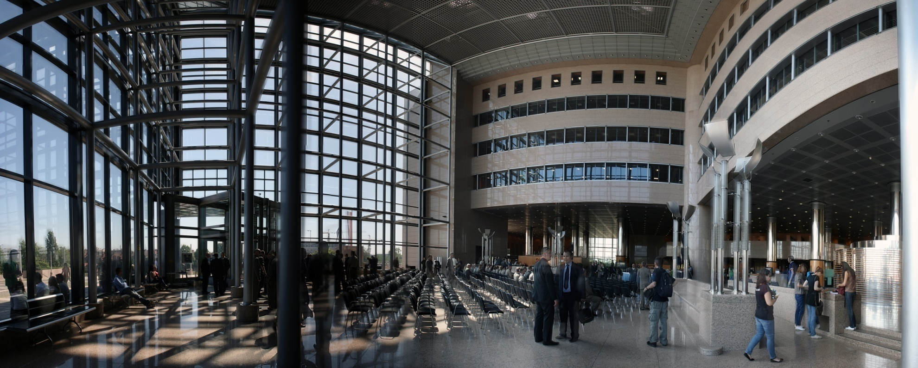
NACIONALNA I SVEUČILIŠNA KNJIŽNICA
U ZAGREBU

Slide 35
DRAGUTIN TADIJANOVIĆ U KATALOGU KNJIŽNICA GRADA ZAGREBA
Kgz.hr /katalog /knjižnica /usluge / izbor knjiga /
pretraživanje /složeno pretraživanje / pregled
Autor
Tadijanović, Dragutin
Katalog
Dragutin Tadijanović: zbornik radova o pjesniku
/uredili: Jure Kaštelan…
Zagreb, Mladost, 1980.
Dragutin Tadijanović u Dubrovniku 2003.
/Dubrovnik, N.3, god.14 (2003.), ¾
Tematski broj
Za rad u knjižnici
Antun Gustav Matoš u Ženevi i Parizu: prilozi biografiji / Dragutin Tadijanović
Građa za povijest književnosti Hrvatske, knj.34 (1994.), Matošiana, 1.sv.
Članak za rad u knjižnici (187. str.)
Pretraživanje kataloga: po autoru, naslovu, anotaciji (bilješci o djelu), UDK-oznaci ili ISBN-u

Slide 36
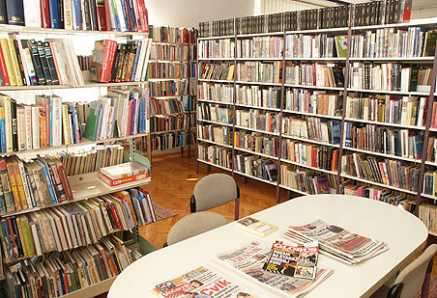
KGZ – KNJIŽNICE GRADA ZAGREBA

Slide 37
E-LEKTIRA ZA 8.ZAZRED /CARNET
William Shakespeare: Romeo i Julija
August Šenoa: Prosjak Luka
Eugen Kumičić: Začuđeni svatovi, Sirota
Dinko Šimunović: Izabrane pripovijesti (Alkar, Muljika…)
Dragutin Tadijanović: Srebrne svirale
Slavko Kolar: Breza
Đuro Sudeta: Mor
Ivan Goran Kovačić: Odabrane pripovijesti
Ephraim Kishon: Kod kuće je najgore
Nada Mihelčić: Bilješke jedne gimnazijalke
Silvija Šesto: Debela, Tko je ubio pašteticu

Slide 38
LITERATURA
1. https://hr.wikipedia.org/viki/Dragutin Tadijanović
2. http://lektire.hr
3. Srebrne svirale/e Lektire
4. Sabrane pjesme, 1975.: str. 18., 19., 22., 42., 54., 68.,
83., 94., 118., 170., 193., 194., 230., 231.

